Slide 1
～岩手県立大学からのお知らせ～
平成26年度から、社会福祉学部は学科を再編します。
平成26年度から
どう変わるの？
変更点は？
１ 学科名称、入学定員等の変更
２ 卒業後の取得資格の一部変更
３ 平成26年度入学者選抜の変更
１ 学科名称、入学定員等の変更
「福祉経営学科」「福祉臨床学科」から、「社会福祉学科」「人間福祉学科」に
変わります。それに伴い、入学定員も以下のとおり変更します。
２ 卒業後の取得資格の一部変更

Slide 2
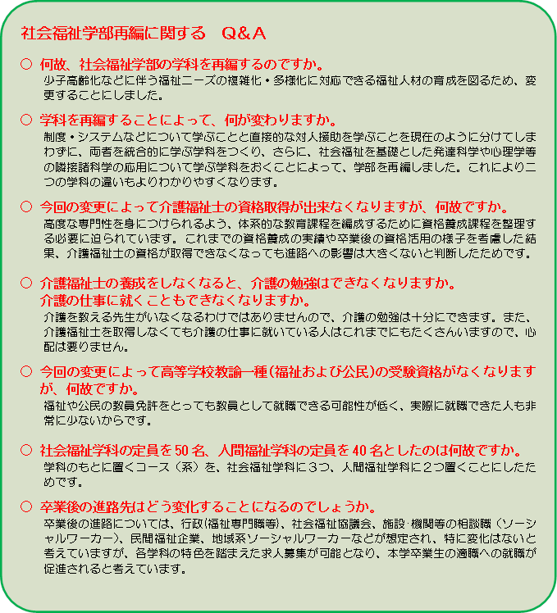
３ 平成26年度入学者選抜の変更
各入試区分の募集人員を次のとおり変更します。
 | 学部・学科 |  | 入学 定員 | 募 集 人 員
 |  |  |  | 一般入試 |  | ＡＯ 入 試 | 推薦入試 |  | 特別入試
 |  |  |  | 前 期 日 程 | 後 期 日 程 |  | 一 般 | 専門高校 ・ 総合学科 | 帰国子女 中国引揚者等子女 社会人 私費外国人留学生
変更前 | 社会福祉 学部 | 福祉経営学科 | 45 | 22 | 5 | 2 | 〔県内〕12 〔全国〕 4 | 若干名 | 各若干名
 |  | 福祉臨床学科 | 45 | 22 | 5 | 2 | 〔県内〕12 〔全国〕 4 | 若干名 | 各若干名
 |  | 小計 | 90 | 44 | 10 | 4 | 〔県内〕24 〔全国〕 8 | 若干名 | 各若干名
変更後 | 社会福祉 学部 | 社会福祉学科 | 50 | 25 | 5 | 2 | 〔県内〕13 〔全国〕 5 | 若干名 | 各若干名
 |  | 人間福祉学科 | 40 | 20 | 4 | 2 | 〔県内〕11 〔全国〕 3 | 若干名 | 各若干名
 |  | 小計 | 90 | 45 | 9 | 4 | 〔県内〕24 〔全国〕 8 | 若干名 | 各若干名
注） 入試区分、試験の実施方法、配点、出題範囲・出題意図及び合否判定基準については、変更ありません。

